Slide 1
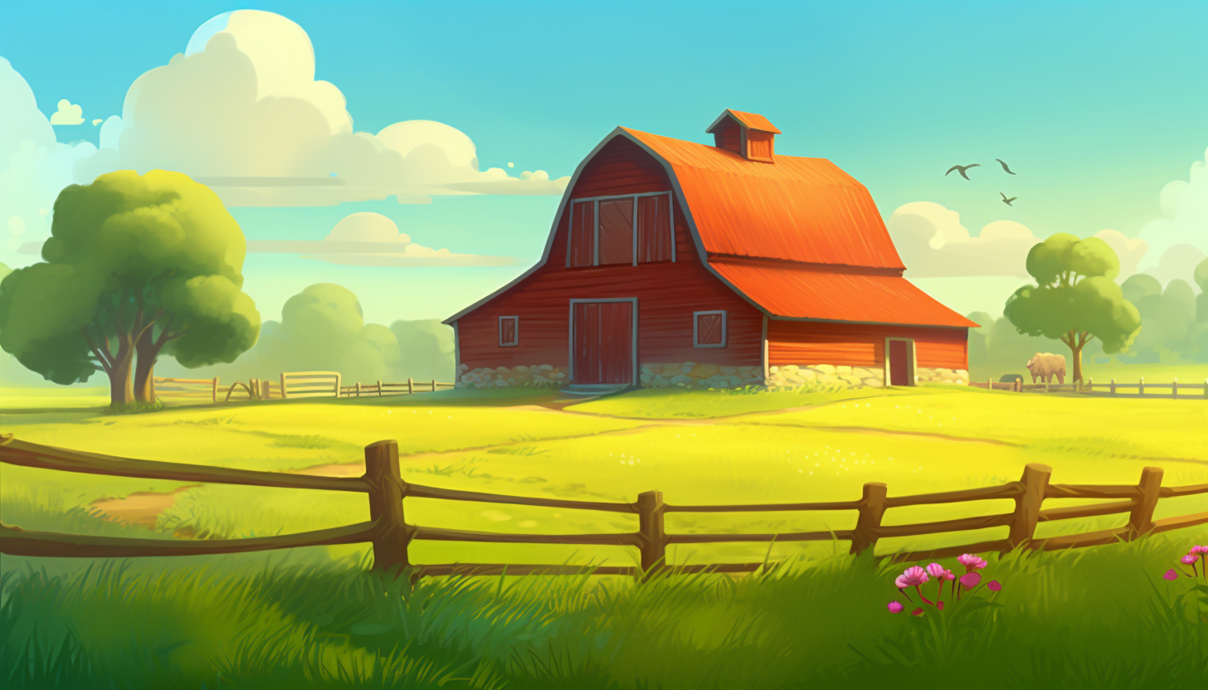








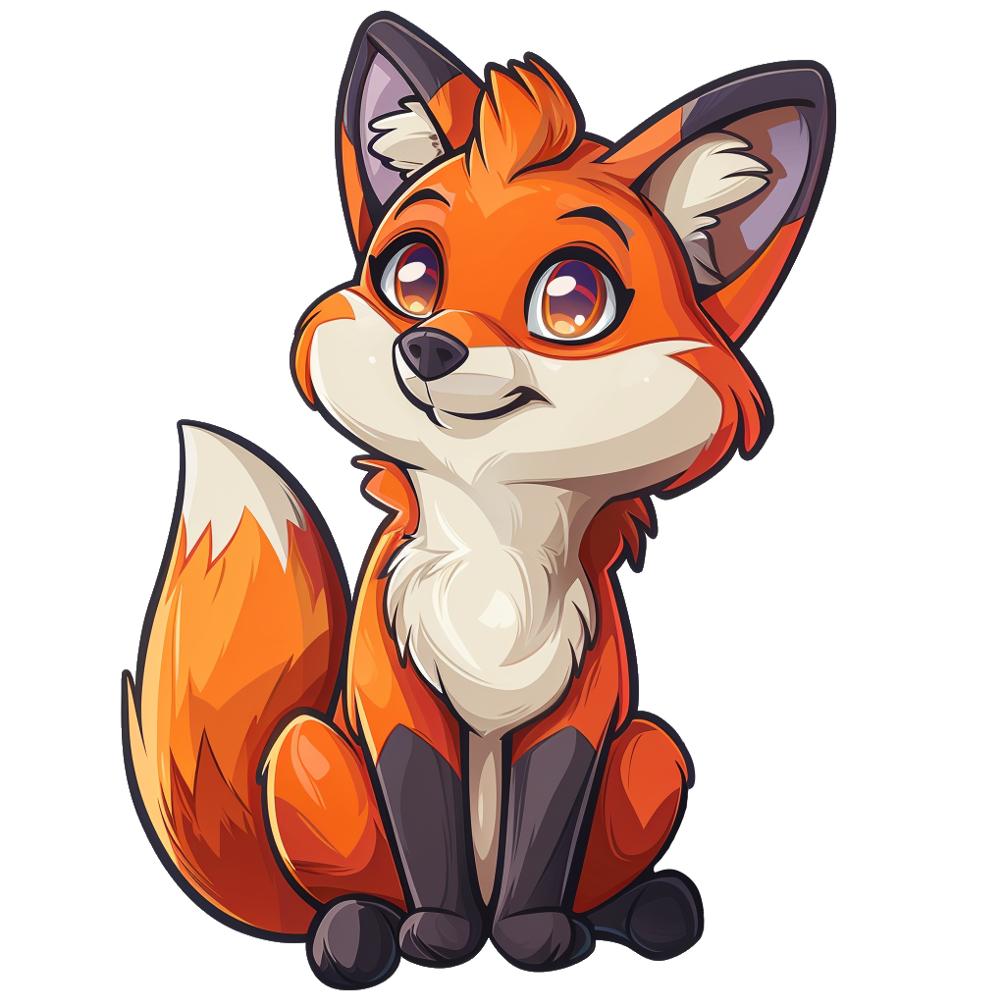

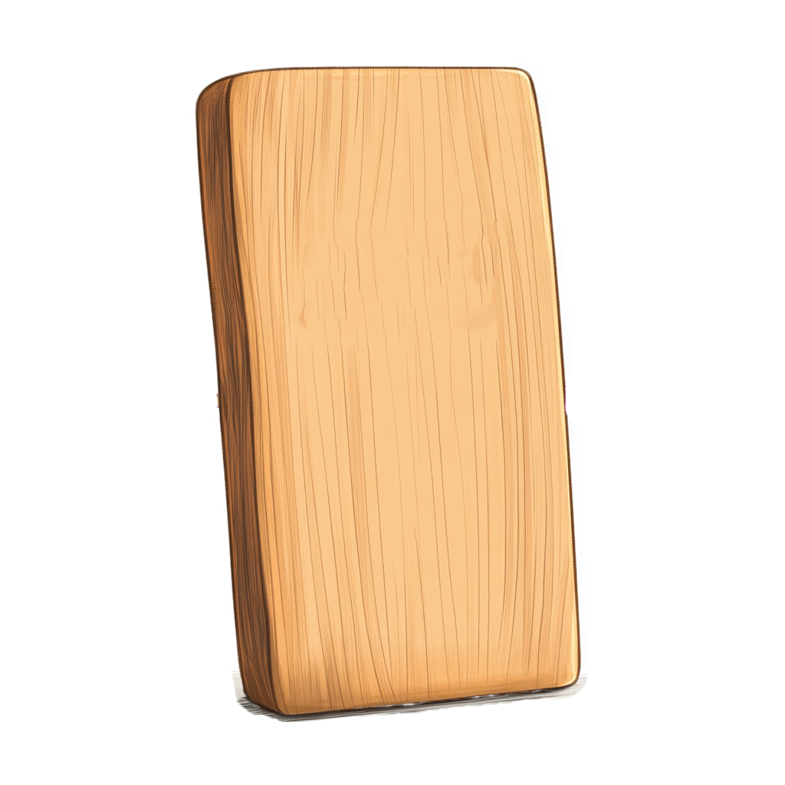

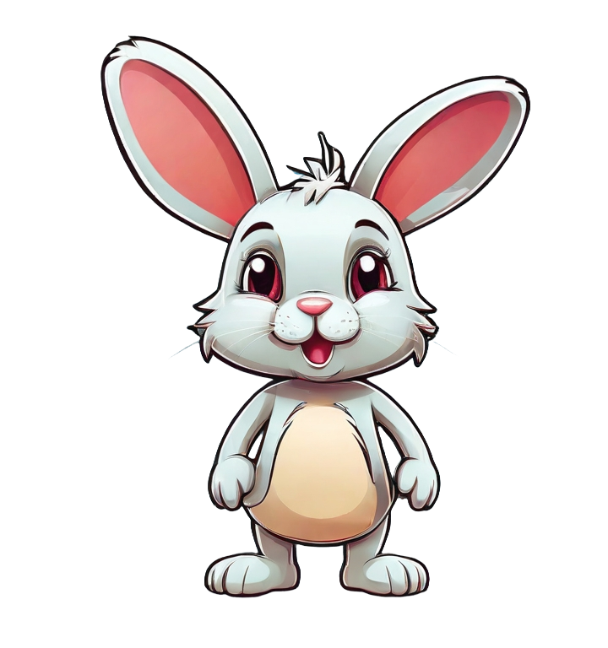


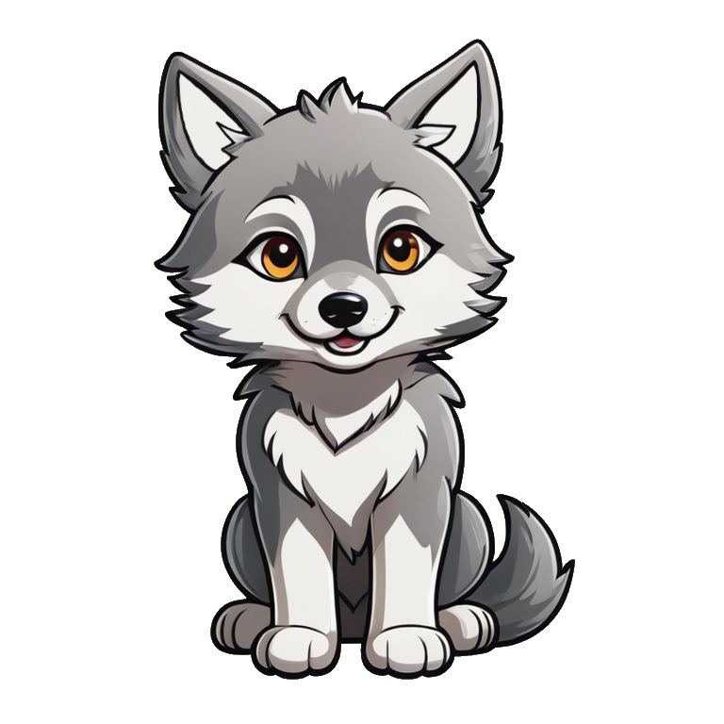

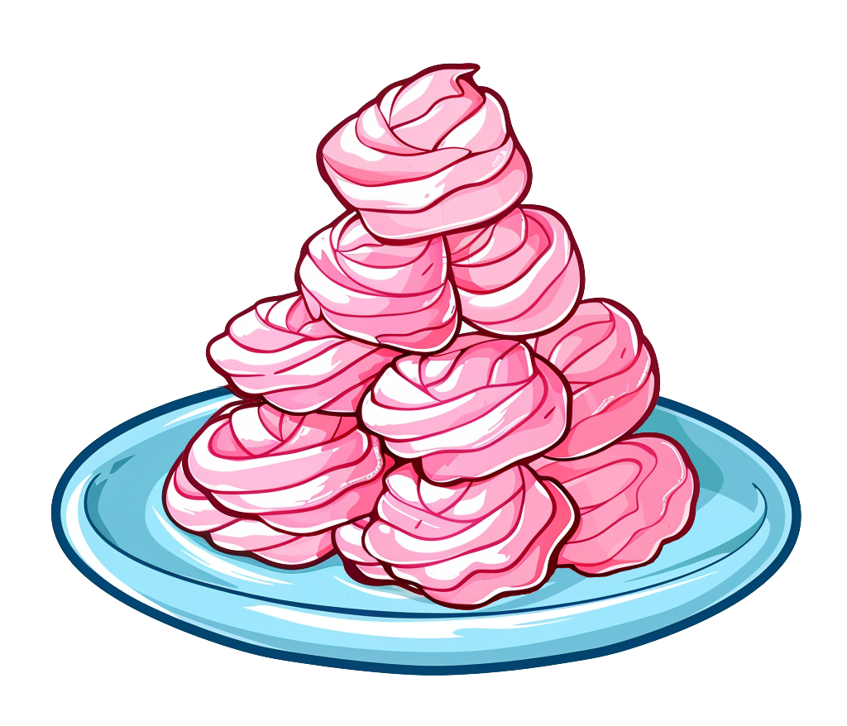


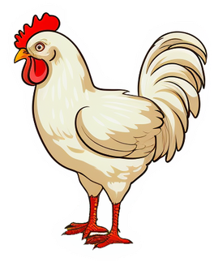

Шла мимо лисичка-сестричка. Постучала в окошко и спрашивает:
— Терем-теремок! Кто в тереме живет?
— Я, мышка-норушка. — Я, лягушка-квакушка. — Я, зайчик-побегайчик. А ты кто?
— А я лисичка-сестричка.
— Иди к нам жить! Забралась лисичка в теремок. Стали они жить вчетвером.
Еле-еле успели из него выскочить мышка-норушка, лягушка-квакушка, зайчик-побегайчик, лисичка-сестричка, волчок-серый бочок — все целые и невредимые. Принялись они брёвна носить, доски пилить — новый теремок строить. Лучше прежнего выстроили!
Бежал мимо зайчик-побегайчик. Остановился и спрашивает:
— Терем-теремок! Кто в тереме живет?
— Я, мышка-норушка!
— Я, лягушка-квакушка! А ты кто?
— А я зайчик-побегайчик.
— Иди к нам жить! Заяц скок в теремок! Стали они жить втроём.
Медведь и полез в теремок. Лез-лез, лез-лез — никак не мог влезть и говорит:
— А я лучше у вас на крыше буду жить.
— Да ты нас раздавишь!
— Нет, не раздавлю.
— Ну, так полезай!
Влез медведь на крышу и только уселся — развалился теремок.
Вдруг идет медведь косолапый. Увидел медведь теремок, услыхал песни, остановился и заревел во всю мочь:
— Терем-теремок! Кто в тереме живет?
— Я, мышка-норушка. — Я, лягушка-квакушка. — Я, зайчик-побегайчик.
— Я, лисичка-сестричка. — Я, волчок-серый бочок. А ты кто?
— А я медведь косолапый.
— Иди к нам жить!
Стоял в поле теремок. Бежала мимо мышка-норушка. Увидела теремок, остановилась и спрашивает: «Терем-теремок! Кто в тереме живет?» Никто не отзывается. Вошла мышка в теремок и стала там жить-поживать.
Прискакала к терему лягушка-квакушка и спрашивает: — Терем-теремок! Кто в тереме живет? — Я, мышка-норушка! А ты кто? — А я - лягушка-квакушка. — Иди ко мне жить! Лягушка прыгнула в теремок. Стали они жить вдвоём.
Прибежал волчок-серый бочок, заглянул в дверь и спрашивает:
— Терем-теремок! Кто в тереме живет?
— Я, мышка-норушка. — Я, лягушка-квакушка. — Я, зайчик-побегайчик.
— Я, лисичка-сестричка. А ты кто?
— А я волчок-серый бочок.
— Иди к нам жить!
Волк влез в теремок. Стали они жить впятером. Вот они в теремке живут, песни поют.

